Slide 1
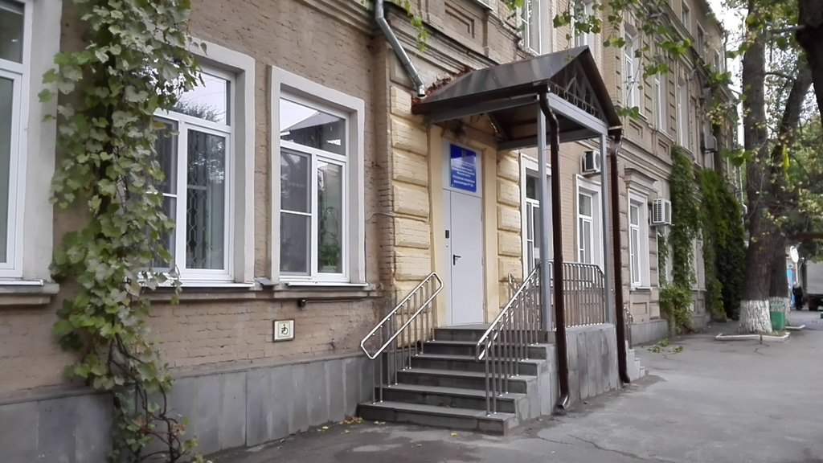

ГОСУДАРСТВЕННОЕ КАЗЕННОЕ ОБЩЕОБРАЗОВАТЕЛЬНОЕ УЧРЕЖДЕНИЕ РОСТОВСКОЙ ОБЛАСТИ
«РОСТОВСКАЯ СПЕЦИАЛЬНАЯ ШКОЛА-ИНТЕРНАТ № 48»
(ГКОУ РО «РОСТОВСКАЯ СПЕЦИАЛЬНАЯ ШКОЛА-ИНТЕРНАТ № 48»)
ПРОФОРИЕНТАЦИЯ УЧАЩИХСЯ
Ростовской школы-интерната №48
Песина Наталья Львовна, учитель

Slide 2
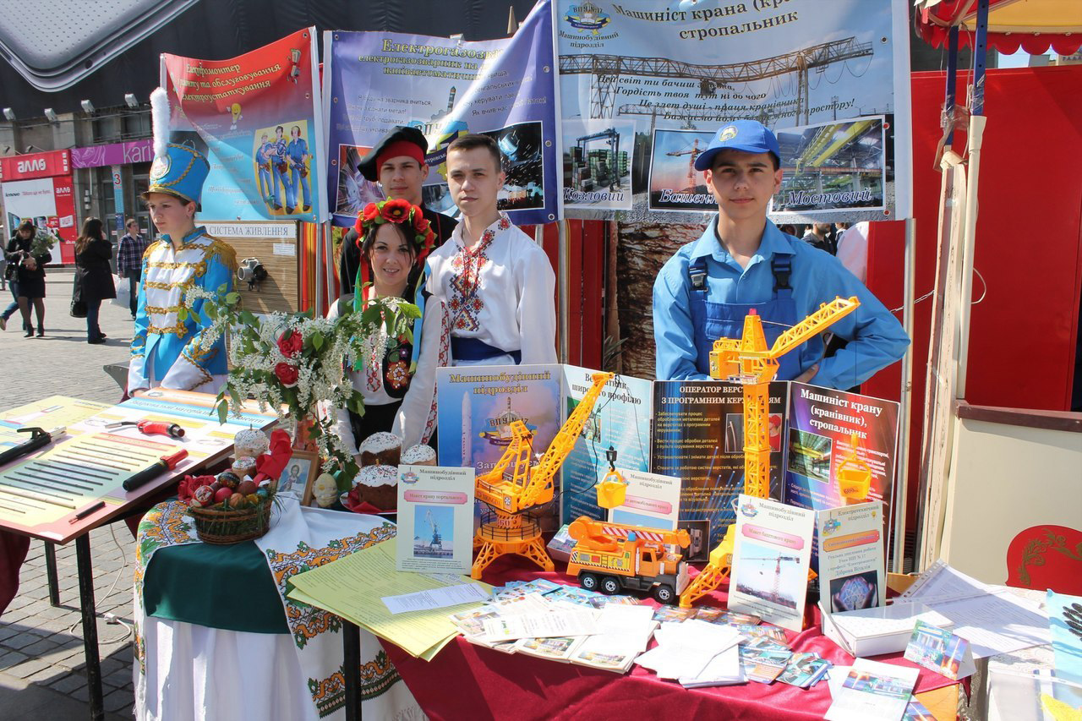
День профессий в Ростове-на-Дону

Slide 3
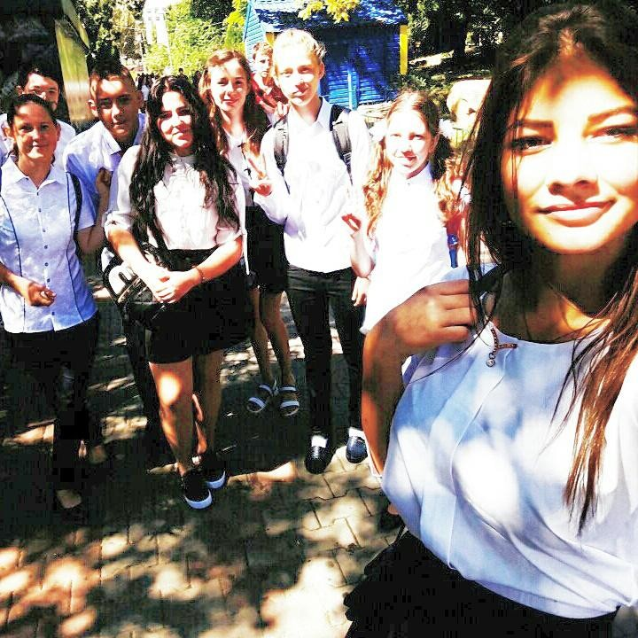
День профессий в Ростове-на-Дону

Slide 4
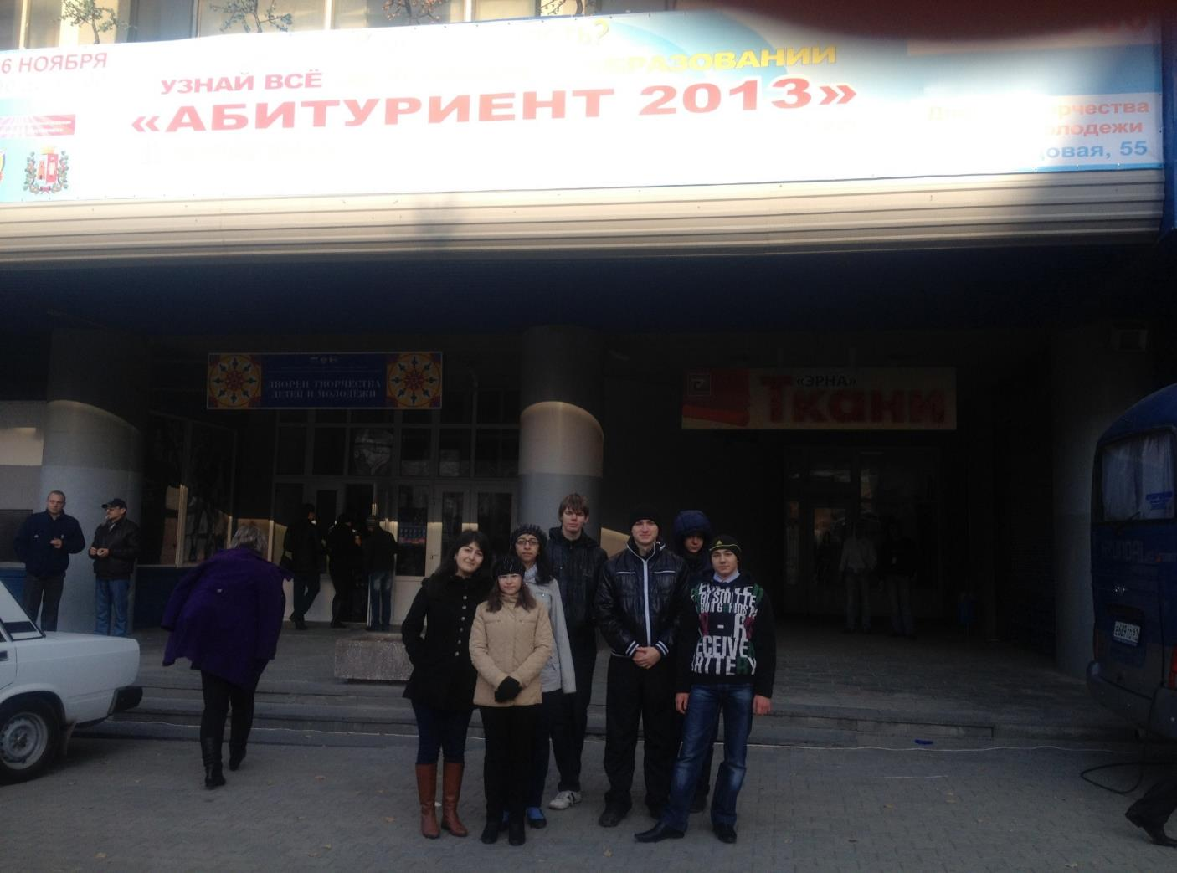
" Абитуриент 2014 "

Slide 5
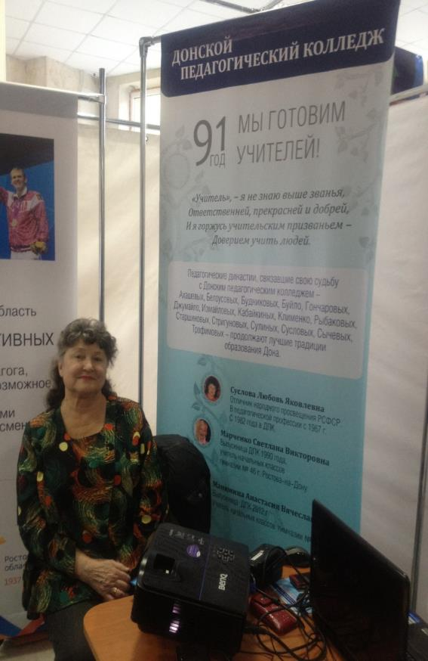
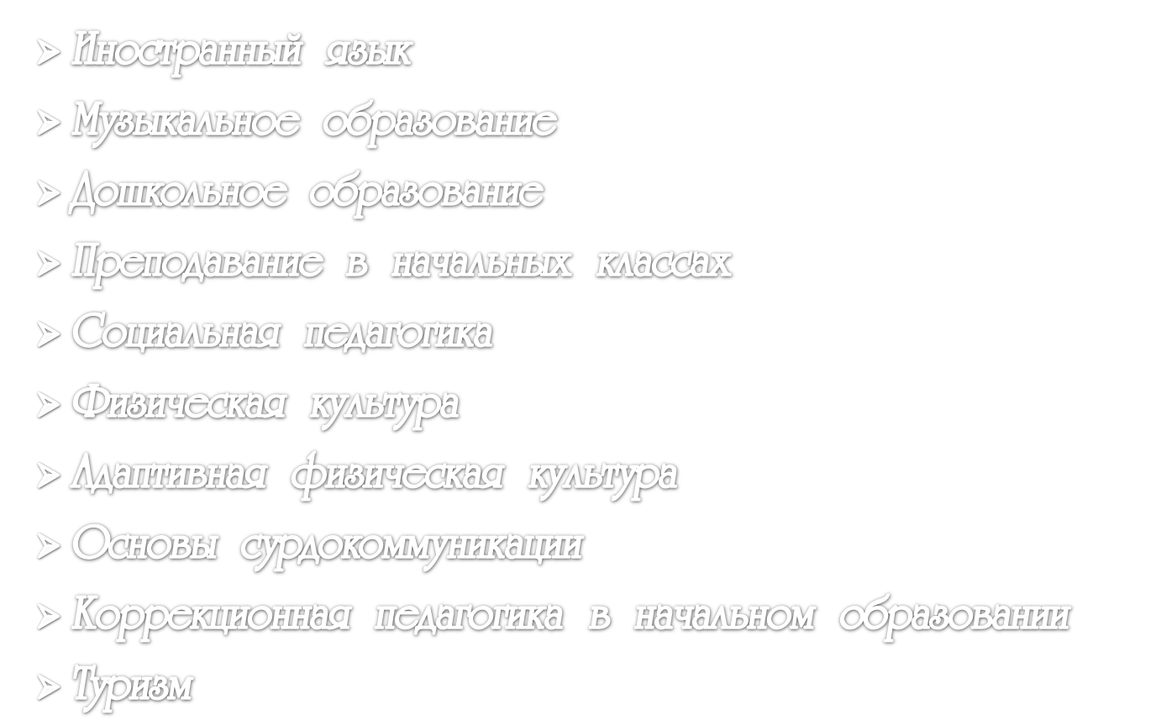
Донской педагогический колледж

Slide 6
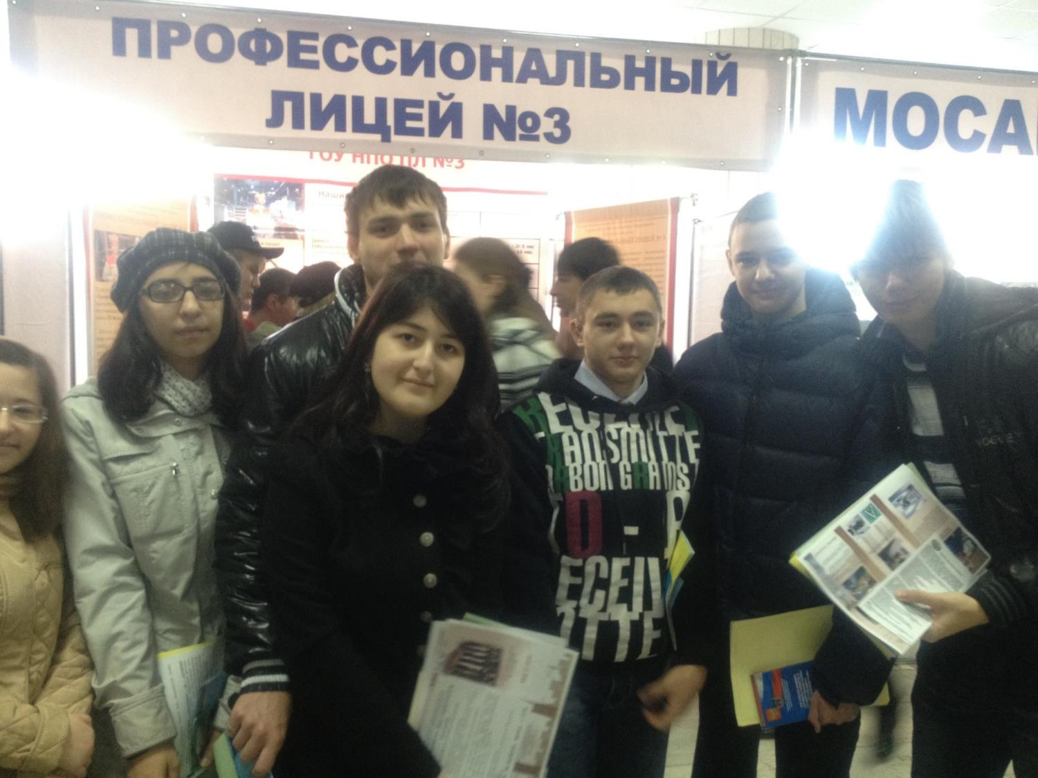
День профессий в Ростове-на-Дону

Slide 7
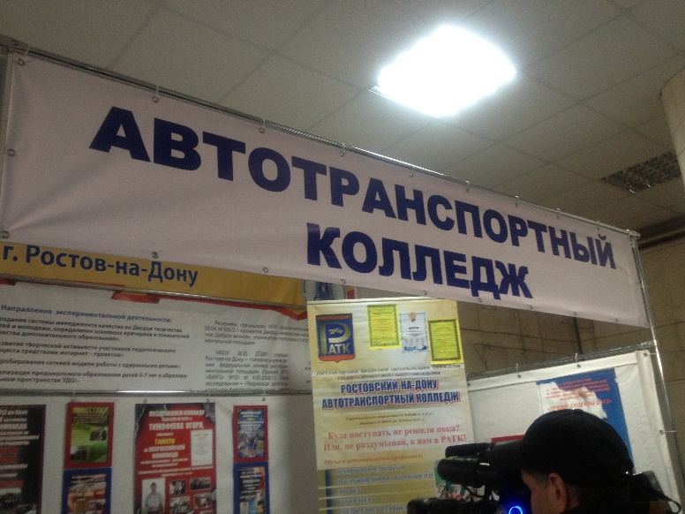
День профессий в Ростове-на-Дону

Slide 8
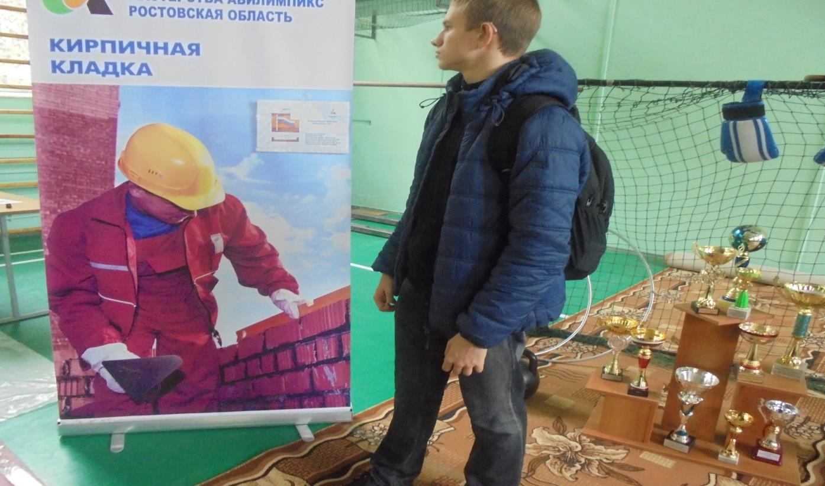

Slide 9
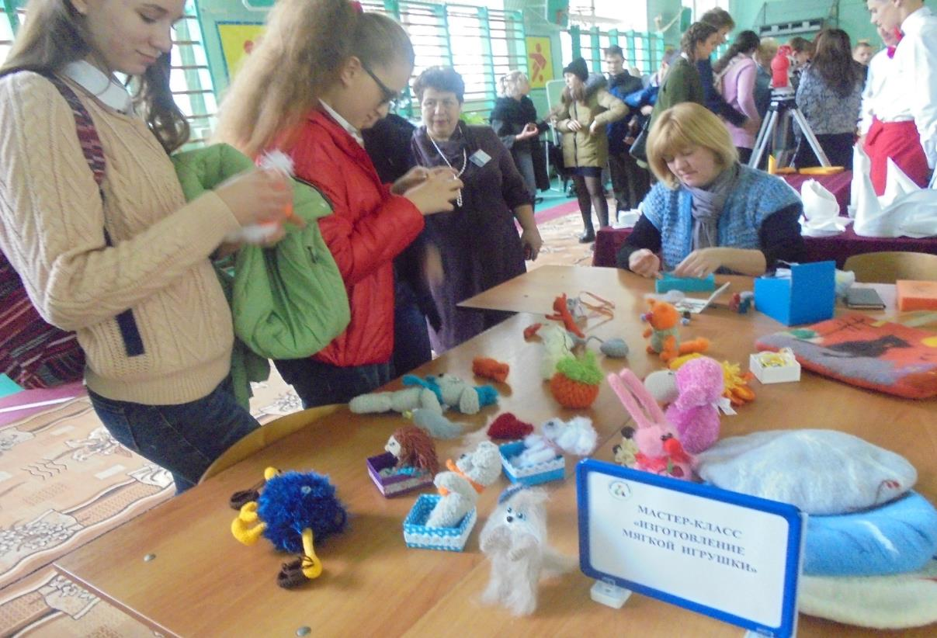

Slide 10
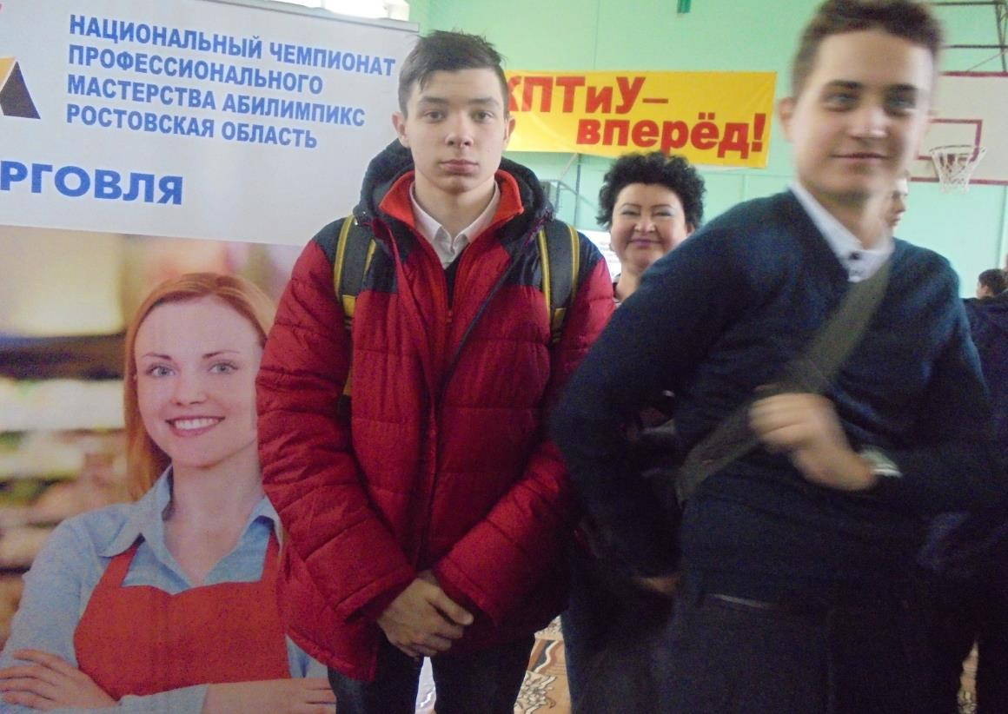

Slide 11
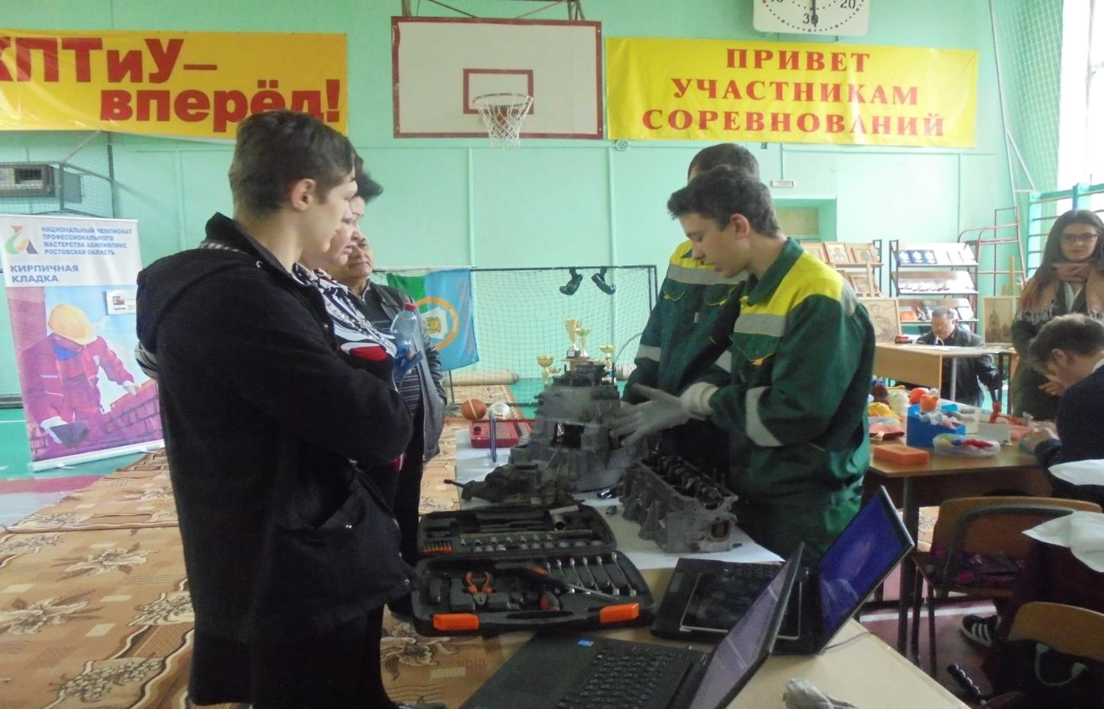

Slide 12
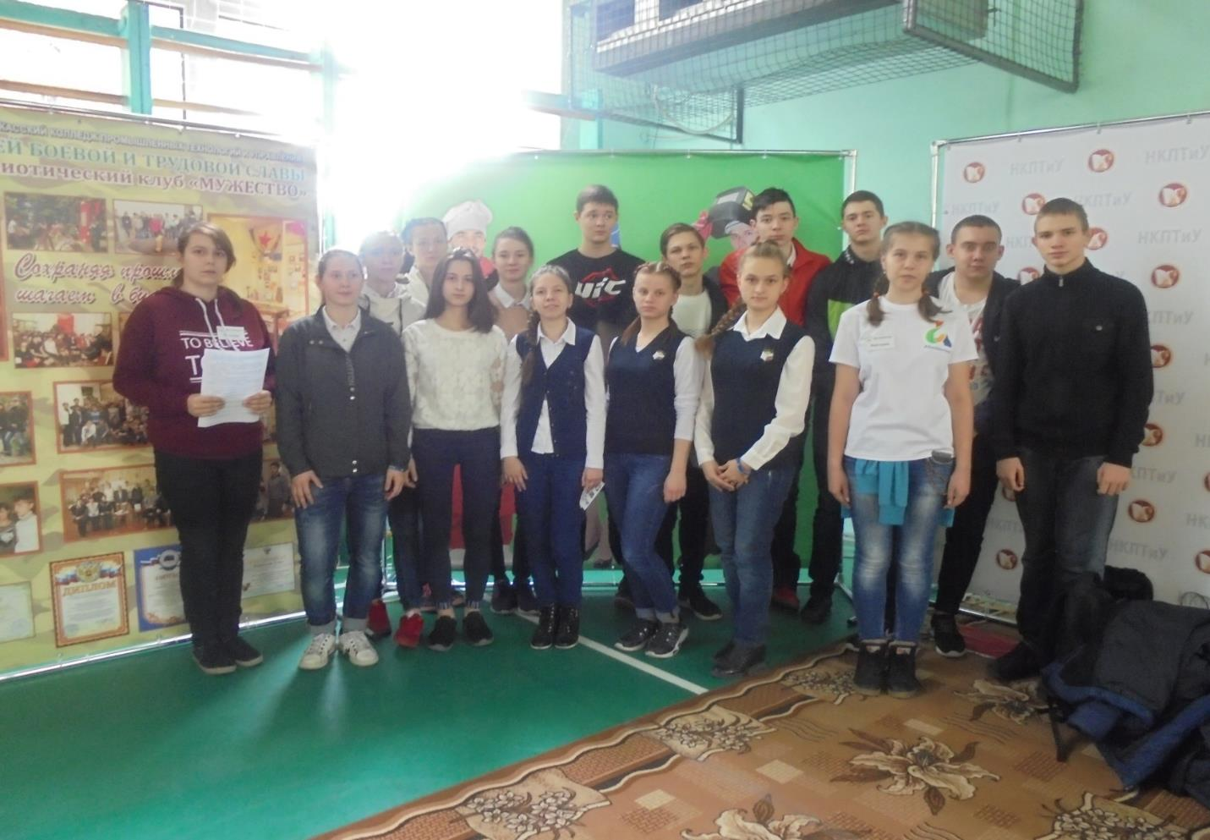

Slide 13
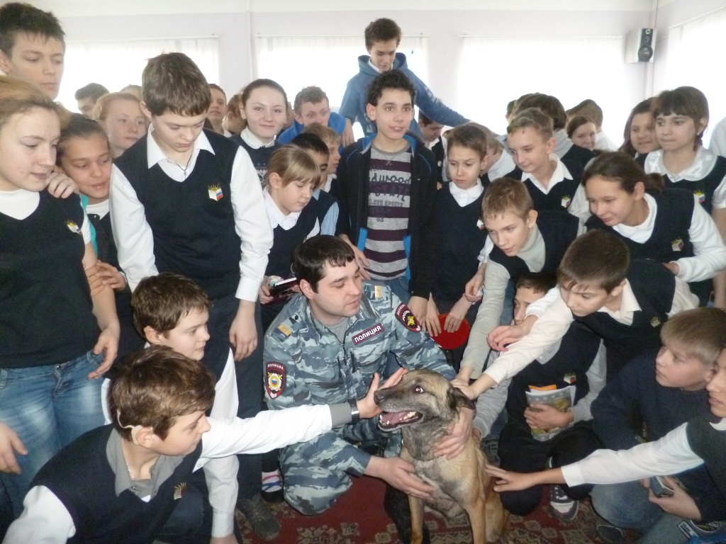
Я Б В КИНОЛОГИ ПОШЁЛ!

Slide 14
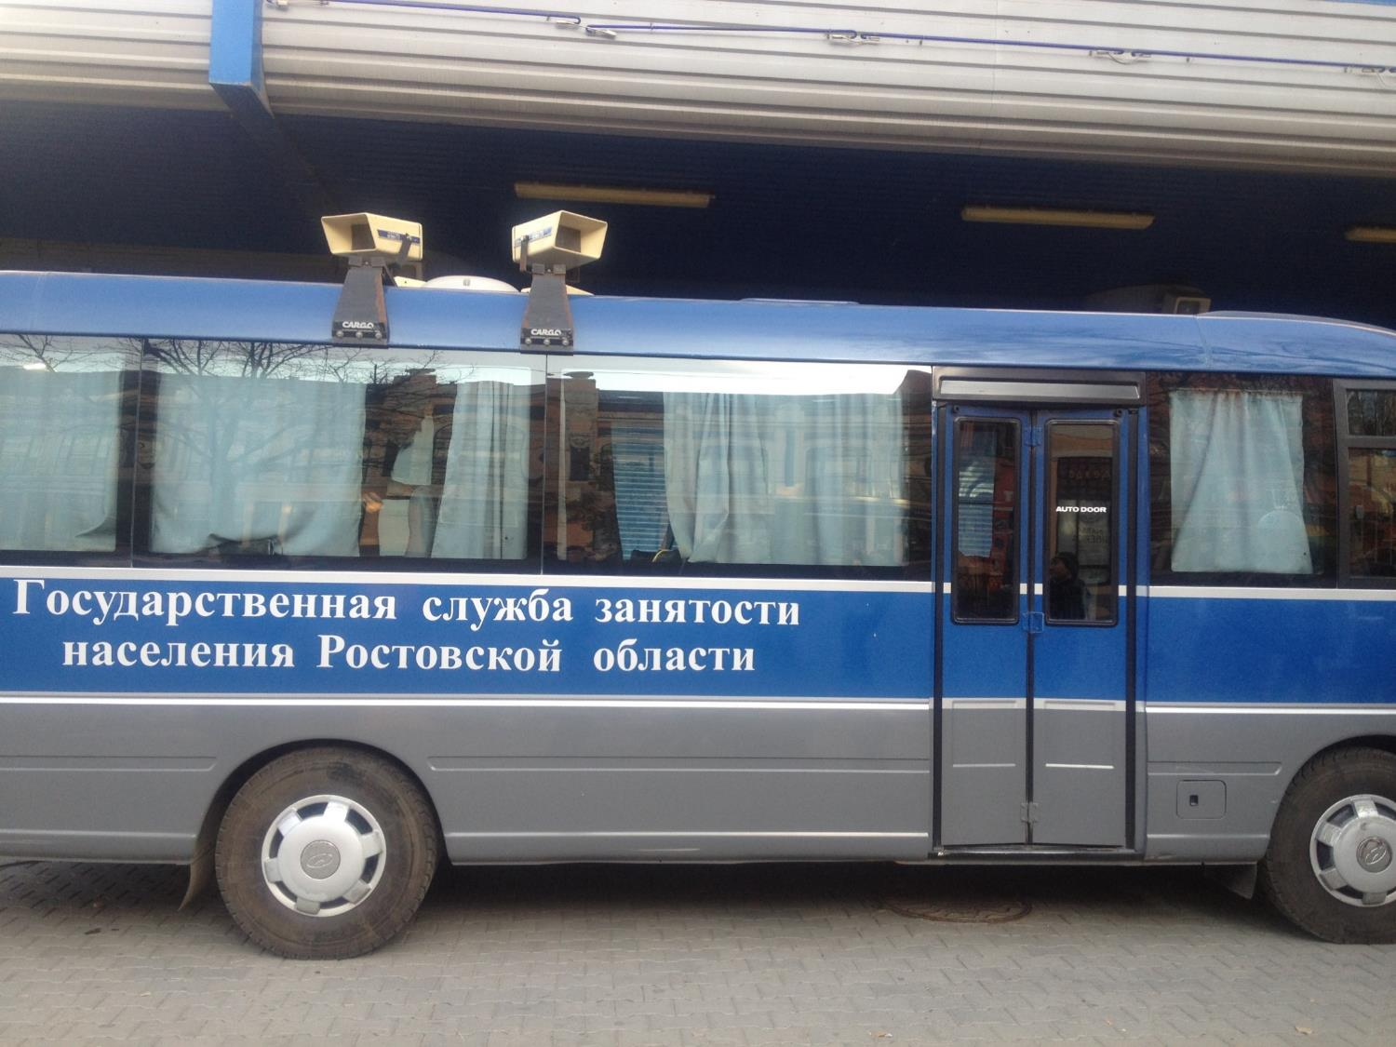
Служба занятости у нас
в школе провела тестирование
школьников

Slide 15
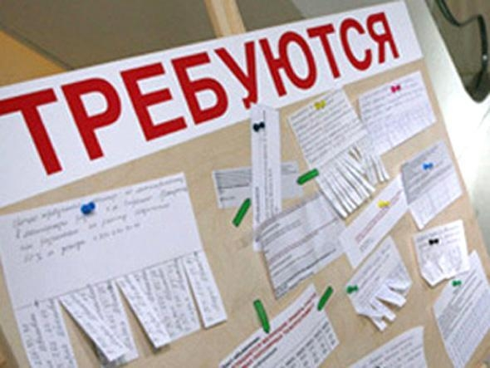
Знакомство с рынком труда
Какие профессии востребованы?

Slide 16
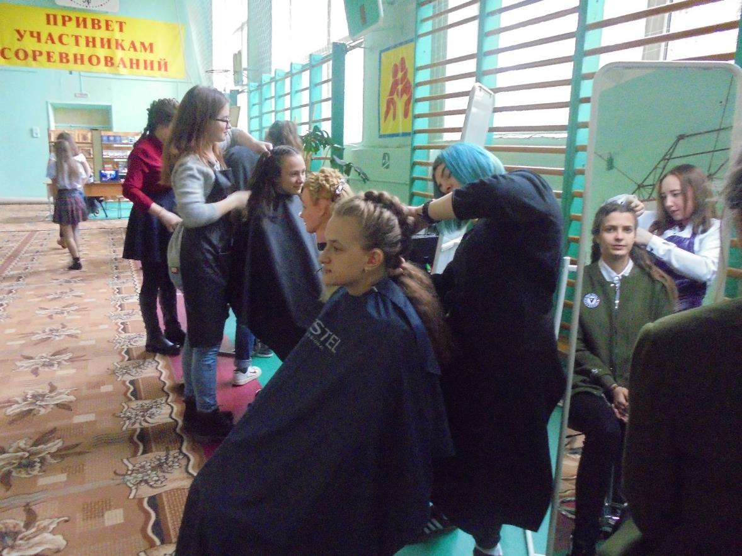
Донской промышленно-технический
колледж ПУ №8

Slide 17
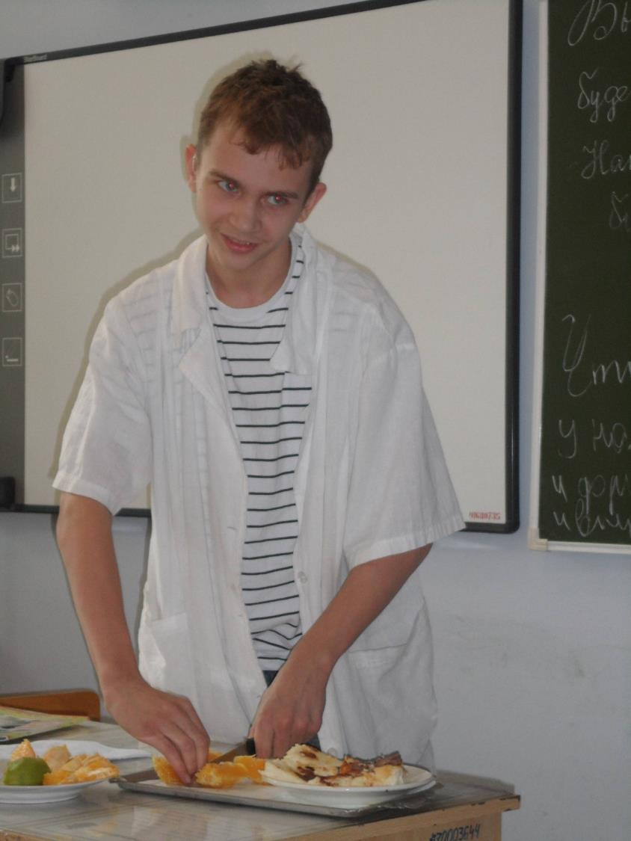
Школа интернат№48
в игровой форме
ребята пробуют себя
в профессиях

Slide 18
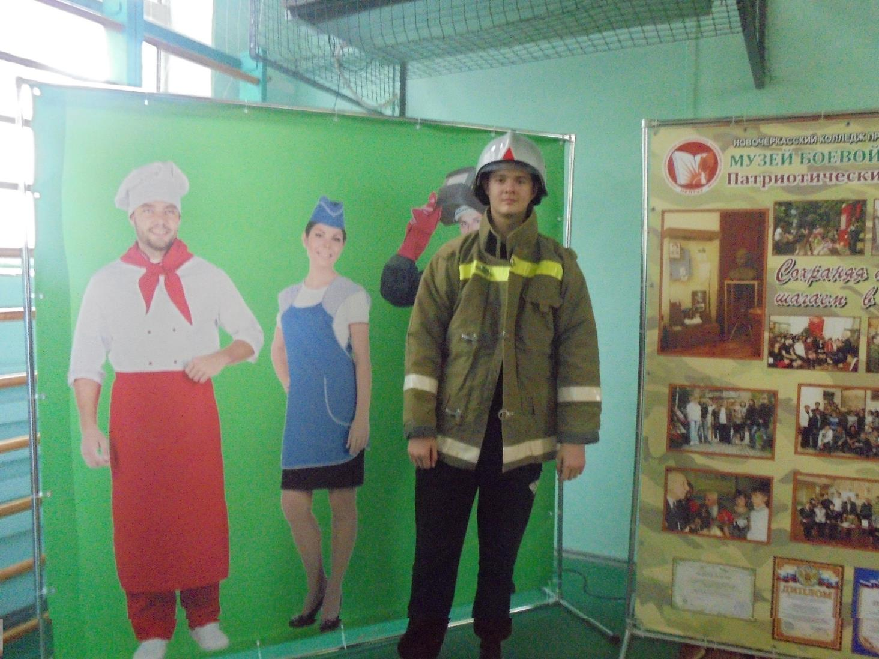

Slide 19
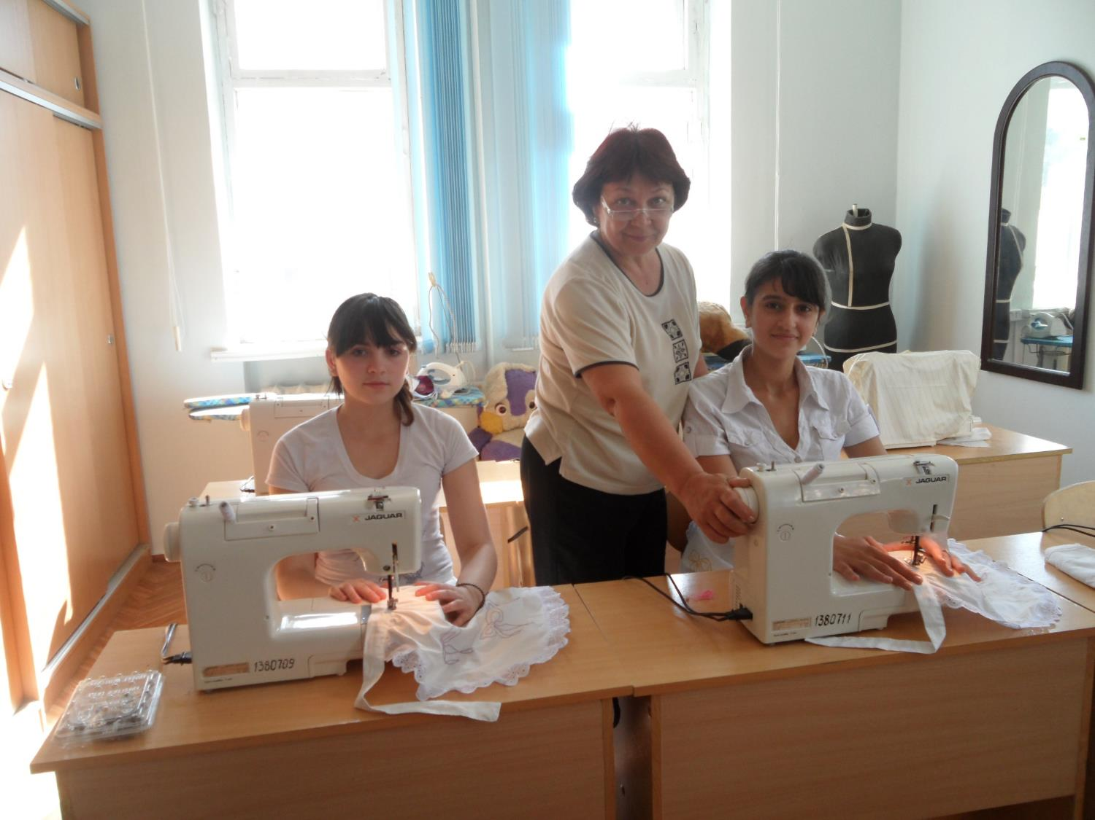
Освоение профессии швеи на уроках технологии
Школа интернат№48

Slide 20
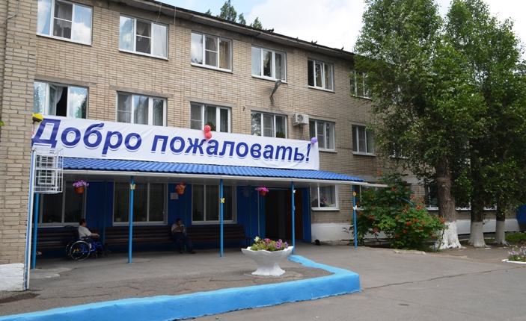
Новочеркасский технологический
техникум - интернат

Slide 21
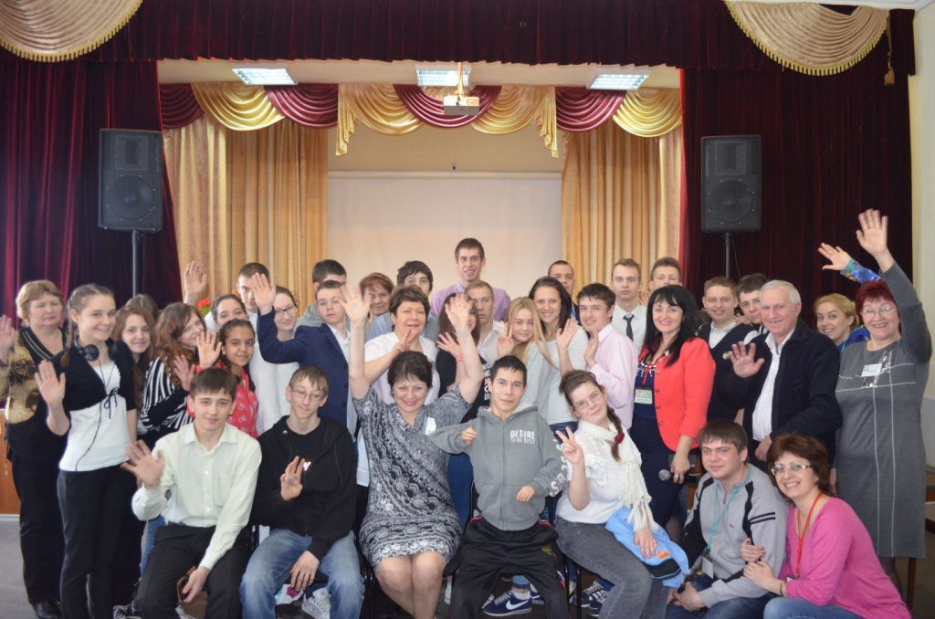
Новочеркасский технологический
техникум - интернат
День открытых дверей

Slide 22
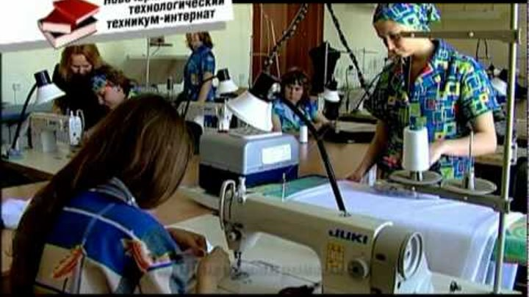
Новочеркасский технологический
техникум - интернат

Slide 23
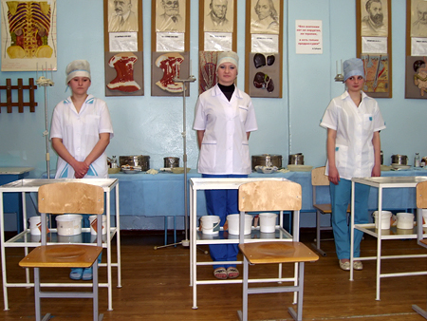
Ростовский медицинский колледж

Slide 24
Информация о дальнейшем обучении и трудоустройстве выпускников
ГКОУ РО «Ростовская специальная школа-интернат № 48»
Название учреждений СПО | 2012 | 2013 | 2014 | 2015 | 2016
ГКОУ РО ОЦОНУ |  |  |  | 1 | 2
ГОУ НПО Профессиональный лицей № 10
ГОУ СПО Санкт-Петербургский экономико-технологический колледж питания |  | 1
ФКОУ СПО Новочеркасский технологический техникум-интернат | 1 |  |  | 2 | 4
Донской промышленно-технический колледж (ПУ № 8) | 2 | 1 | 3 |  | 2
ГБПОУ Ростовской области Ростовское-на-Дону строительное профессиональное училище № 20 |  |  |  |  | 3
ФГОУ СПО Новочеркасский колледж промышленных технологий и управления |  |  |  |  | 3
Гуманитарно-технический колледж ЮРГТУ НПИ |  |  |  |  | 1
ГОУ СПО РО Донской педагогический колледж | 1 | 2 | 2 | 2 | 1
Краснодарский муниципальный мединститут высшего сестринского образования | 1

Slide 25
ГОУ СПО РО Волгодонской техникум информационных технологий, бизнеса и дизайна им. В.В. Самарского | 1
ГБОУ СПО РО Ростовский-на-Дону колледж связи и информатики | 2 | 1 | 1 | 1 | 2
ГБОУ НПО РО ПУ № 29 |  | 3
ГБОУ НПО РО профессиональный колледж № 40 г. Шахты |  | 1 | 1
ГОУ РО Ростовскийфинансовый колледж |  |  |  | 1
ГАПОУ Донской банковский колледж |  |  |  | 1
ГБОУ строительно-индустриальный профессио-нальный лицей № 50 г. Санкт-Петербург |  |  | 1
ГБОУ электромеханический колледж № 55 г. Москва |  |  | 1
ГБОУ медицинский колледж г. Москва |  |  |  | 1
Работает | 1
Всего | 9 | 9 | 9 | 9 | 18

Slide 26
 | ФИО | Социализация выпускников 2011 года Наименование образовательного учреждения | Место работы
1. | Андрющенко Владимир Игоревич | ФГОУ СПО Новочеркасский автотранспортный колледж
2. | Анин Анатолий Леонидович | ГОУ НПО ПУ № 8 г. Ростов-на –Дону
3. | Бессарабов Константин Григорьевич | ГОУ СПО РО Донской пед. Колледж г. Ростов-на-Дону
4. | Климов Даниил Романович | РГКРИПТ Ростовский-на-Дону государственный колледж радиоэлектроники, информационных и промышленных технологий
5. | Монастырский Иван Александрович | ГОУ НПО ПУ № 8 г. Ростов-на-Дону
6. | Непочатова Юлия Евгеньевна | ГОУ СПО РО Донской пед. Колледж г. Ростов-на-Дону
7. | Стойко Анна Николаевна | Вечерняя школа г. Ростов-на-Дону (11 класс)
8. | Шпилевский Иван Вячеславович | НТТИ Новочеркасский технологический техникум-интернат

Slide 27
№ п/п | ФИО | Социализация выпускников 2012 года Наименование образовательного учреждения | Место работы
 | Акманов Рифат Ислямович | ГБОУ НПО РО ПУ №8 (профессиональное училище №8)
 | Волошин Вячеслав Романович |  | ИЧП «Волошин Р.Г.»
 | Ковалёва Маргарита Андреевна | Донской педагогический колледж
 | Лютый Вячеслав Сергеевич | ГБОУ СПО РО Ростовский-на-Дону колледж связи и информатики
 | Михайлова Антонина Михайловна | Волгодонский техникум информационных технологий, бизнеса и дизайна имени В.В. Самарского
 | Могучев Геннадий Геннадьевич | ФКОУ СПО «Новочеркасский технологический техникум-интернат»
 | Рогоза Вячеслав Геннадьевич | КРАСНОДАРСКИЙ МУНИЦИПАЛЬНЫЙ МЕДИЦИНСКИЙ ИНСТИТУТ ВЫСШЕГО СЕСТРИНСКОГО ОБРАЗОВАНИЯ
 | Тепин Михаил Васильевич | ГБОУ НПО РО ПУ №8 (профессиональное училище №8)
 | Улуханян Геворг Варужанович | ГБОУ СПО РО Ростовский-на-Дону колледж связи и информатики

Slide 28
Социализация выпускников 2013 года
№ | ФИО | Место учёбы
1 | Аникин Владислав Сергеевич | ГБОУ РО «Ростовский-на-Дону колледж связи и информатики»
2 | Гордиенко Илья Сергеевич | Г. Санкт-Петербург. ГБОУ Строительно-индустриальный профессиональный лицей № 50
3 | Дилбарян Кристина Артуровна | ГБОУ РО г. Ростов-на-Дону. Профессиональное училище № 8
4 | Жаткина Яна Андреевна | ГБОУ РО «Донской педагогический колледж»
5 | Реутов Максим Дмитриевич | ГБОУ РО г. Ростов-на-Дону. Профессиональное училище № 8
6 | Фоменко Максим Сергеевич | г. Шахты. ГБОУ РО Профессиональное училище №40
7 | Чеботарёв Александр Александрович | ГБОУ РО г. Ростов-на-Дону Профессиональное училище № 8
8 | Шеремет Артём Алексеевич | г. Москва. ГБОУ Электромеханический колледж № 55.
9 | Ягутян Любовь Эрнестовна | ГБОУ РО «Донской педагогический колледж»

Slide 29
Социализация выпускников 2014 года
№ | ФИО | Место учёбы, работы
1 | Бондарь Кристина Сергеевна | Донской педагогический колледж Специальность: социальная педагогика
2 | Джамагамедов Михаил Ахмедович | Донской педагогический колледж Специальность: преподавание в начальных классах, основы сурдокоммуникации
3 | Корнев Владимир Вячеславович | г. Новочеркасск автомойщик
4 | Кравченко Анна Михайловна | Новочеркасский технологический техникум-интернат Специальность: конструирование, моделирование и технология швейных изделий
5 | Цебенко Надежда Владимировна | Донской педагогический колледж Специальность: преподавание в начальных классах
6 | Цыганков Антон Владимирович | Новочеркасский технологический техникум-интернат Специальность: программирование в компьютерных системах
7 | Чужикова Анна Юрьевна | Донской педагогический колледж Специальность: физическая культура

Slide 30
Социализация выпускников 2015 года
№ | ФИО | Место учебы
1 | Алтухов Антон Владимирович | Вечерняя школа для глухих и слабослышащих
2 | Воронов Анатолий Олегович | Колледж информатики и связи в г. Ростове-на-Дону. Учится на программиста
3 | Гайдина Алена Игоревна | Донской банк-лицей
4 | Гаврилова Анна Игоревна | Педагогический колледж. Учится на соцработника
5 | Желудков Игорь Вадимович | Новочеркасский технологический техникум-интернат. Учится на программиста
6 | Новойдарский Сергей Маисович | Финансовый колледж - на бухгалтерский учет и налоговая, финансовый учет и контроль
7 | Свергун Алиса Андреевна | Медицинский колледж в г. Москва
8 | Спиридонов Александр Евгеньевич | Новочеркасский технологический техникум-интернат. Учится на программиста
9 | Шиповский Алексей Владимирович | Ростовский педагогический колледж. Учится на учителя физкультуры

Slide 31
Социализация выпускников 2016 года
№ | ФИО | Место учебы
1 | Борисов Артемий алексеевич | Ростовский-на-Дону колледж связи и информатики
2 | Бочаров Алексей Юрьевич | Гуманитарно-технический колледж
3 | Леонова Анастасия Вячеславовна | Ростовский педагогический колледж
4 | Малов Даниил Дмитриевич | Новочеркасский колледж промышленных технологий и управления
5 | Малов Илий Дмитриевич | Новочеркасский колледж промышленных технологий и управления
6 | Осадчая Маргарита Романовна | ГКОУ РО РОЦОНУ – вечерняя школа
7 | Панов Николай Андреевич | Ростовское-на-Дону строительное профессиональное училище № 20
8 | Слоновский Никита Андреевич | Донской промышленно-технологический колледж № 8
9 | Шестернин Алексей Валерьевич | Донской промышленно-технологический колледж № 8

Slide 32
Социализация выпускников 2016 года
10б класс
№ | ФИО | Место учебы
1 | Аветисян Карина Арсеновна | Ростовский-на-Дону колледж связи и информатики
2 | Бурханов Роман Хамзатович | Новочеркасский колледж промышленных технологий и управления
3 | Вахитов Максим Игоревич | Ростовское-на-Дону строительное профессиональное училище № 20
4 | Карпов Игорь Евгеньевич | Новочеркасский технологический техникум-интернат
5 | Лаптева Алла Андреевна | ГКОУ РО РОЦОНУ – вечерняя школа
6 | Мелетинская Ксения Андреевна | Новочеркасский технологический техникум-интернат
7 | Мирошниченко Максим Дмитриевич | Ростовское-на-Дону строительное профессиональное училище № 20
8 | Сухоруков Михаил Викторович | Новочеркасский технологический техникум-интернат
9 | Щетинин Денис Сергеевич | Новочеркасский технологический техникум-интернат

